Slide 1
МОБУ «ЦО» г.Зея
«Экологическое воспитание,
как опыт социализации
обучающихся»
Подготовила:
Г.В.Ходунова

Slide 2
«…логика природы есть самая доступная и полезная логика для детей.»
К. Ушинский

Slide 3
Актуальность
Экологическое воспитание и образование детей – чрезвычайно актуальная проблема настоящего времени: только экологическое мировоззрение, экологическая культура ныне живущих людей могут вывести планету и человечество из того катастрофического состояния, в котором они пребывают сейчас.

Slide 4
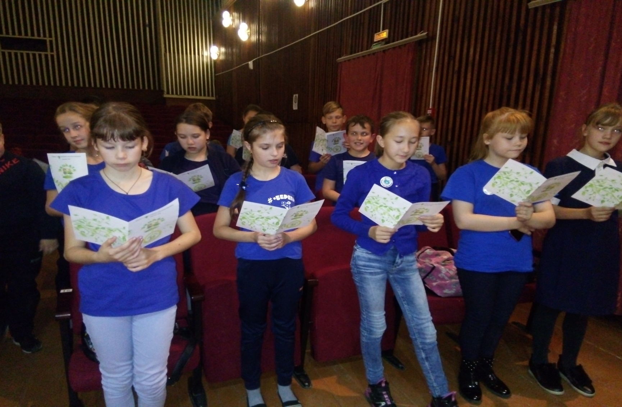
Начало большого пути
.

Slide 5
Задачи экологического воспитания
1. Понимание человеком самоценности природы.
2. Осознание себя как части природы.
3. Воспитание уважительного отношения ко всем без исключения объектам природы вне зависимости от наших симпатий и антипатий.
4. Понимание взаимосвязей и взаимозависимости в природе.
5. Воспитание активной жизненной позиции.
6. Обучение азам экологической безопасности.
7. Формирование эмоционально – положительного отношения к окружающему миру.
8. Подведение к пониманию неповторимости и красоты окружающего мира.

Slide 6
Формы и методы работы
Экологические занятия.
Экологические экскурсии, наблюдения
- Уроки доброты.
- Экологический кружок.
- Экологические конкурсы.
- Экологические акции.
- Обсуждение и обыгрывание ситуаций.
- Трудовой десант.
- Зелёный патруль.
- Клуб исследователей природы.
- Лаборатория юного эколога.
- Экологические праздники.
- Экологические игры.

Slide 7
Главные принципы жизни в гармонии с природой
1. «Не навреди».
2. «Познавая, не разрушай».
3. «Не бери у природы больше, чем тебе необходимо».
4. «Прежде чем сделать, ответь себе на три вопроса:
1.Что я хочу сделать?
2. Зачем мне это нужно?
3. Кто и что при этом приобретает, а кто и что потеряет?
5. «Подумай о последствиях!»

Slide 8
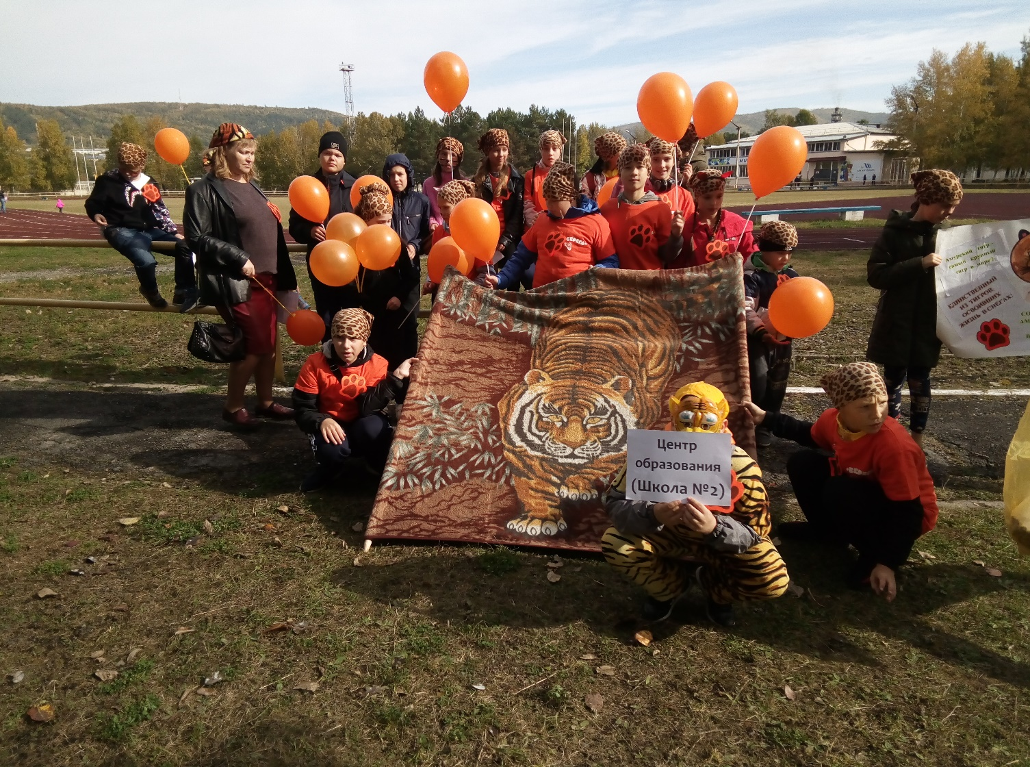
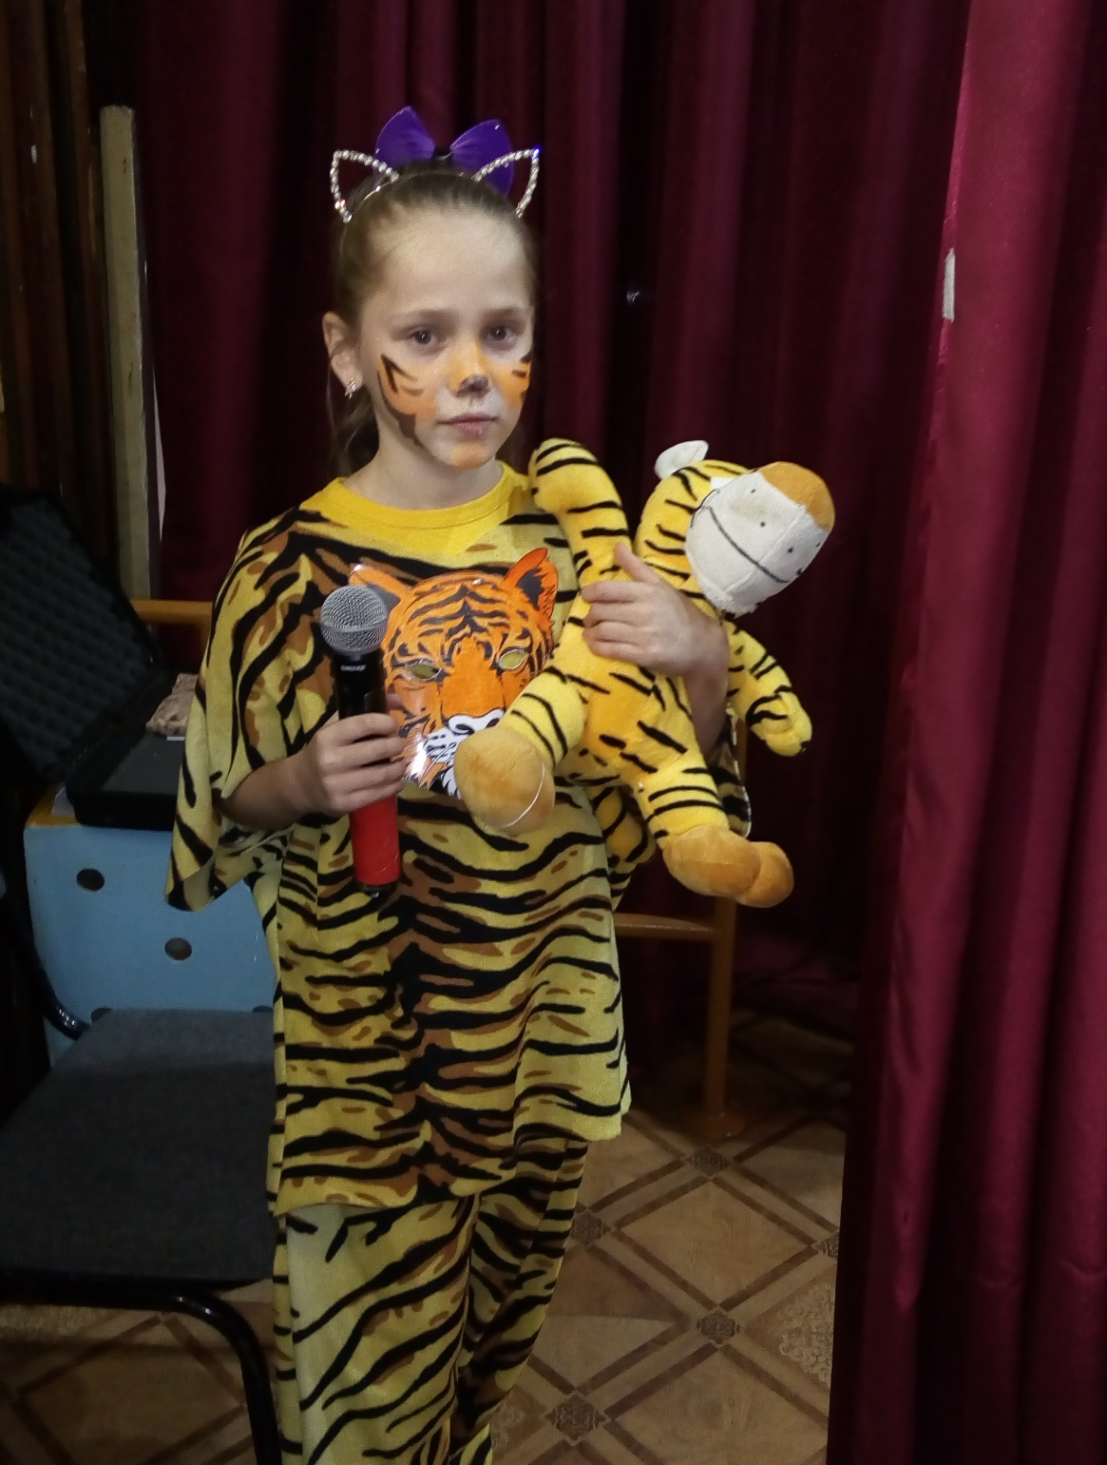
.

Slide 9
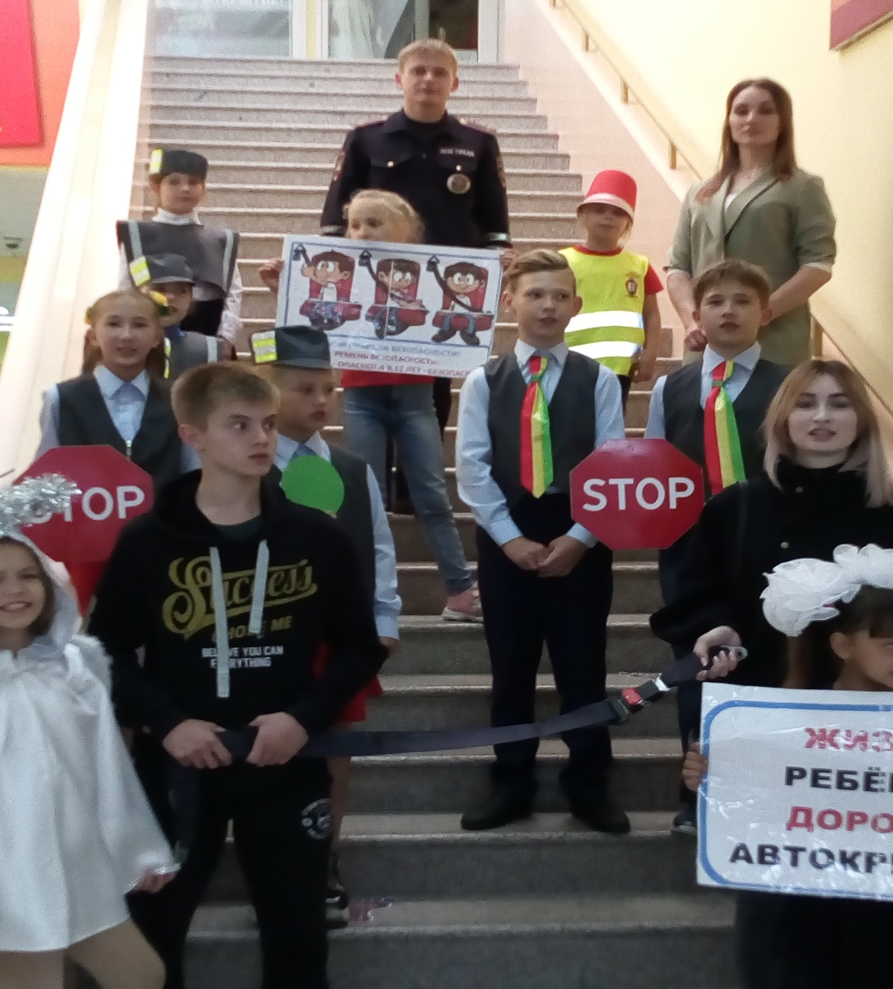
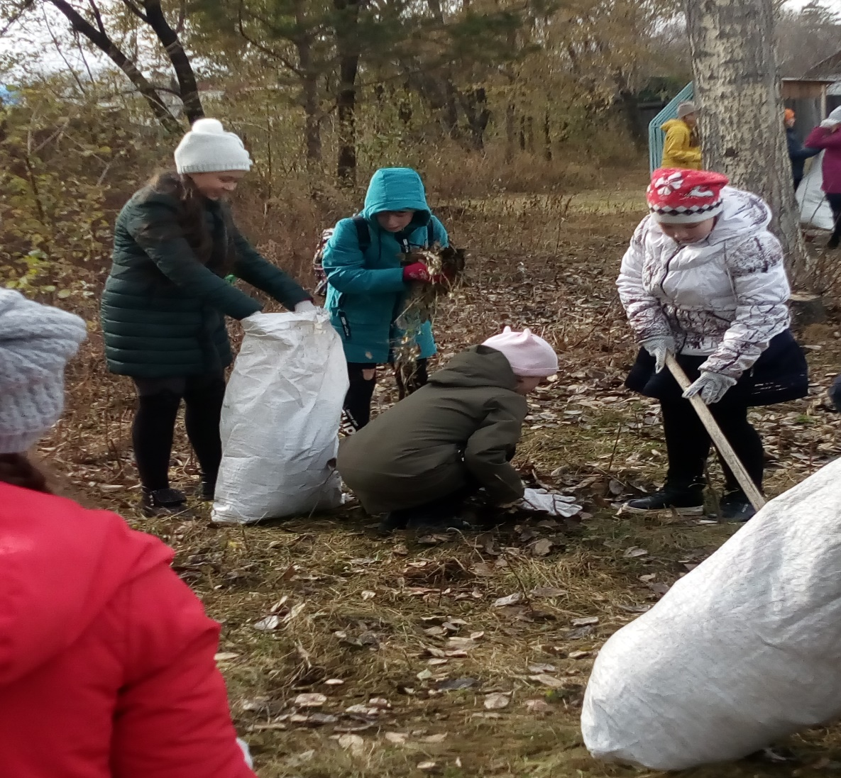
Работа бывает разная
ь.

Slide 10
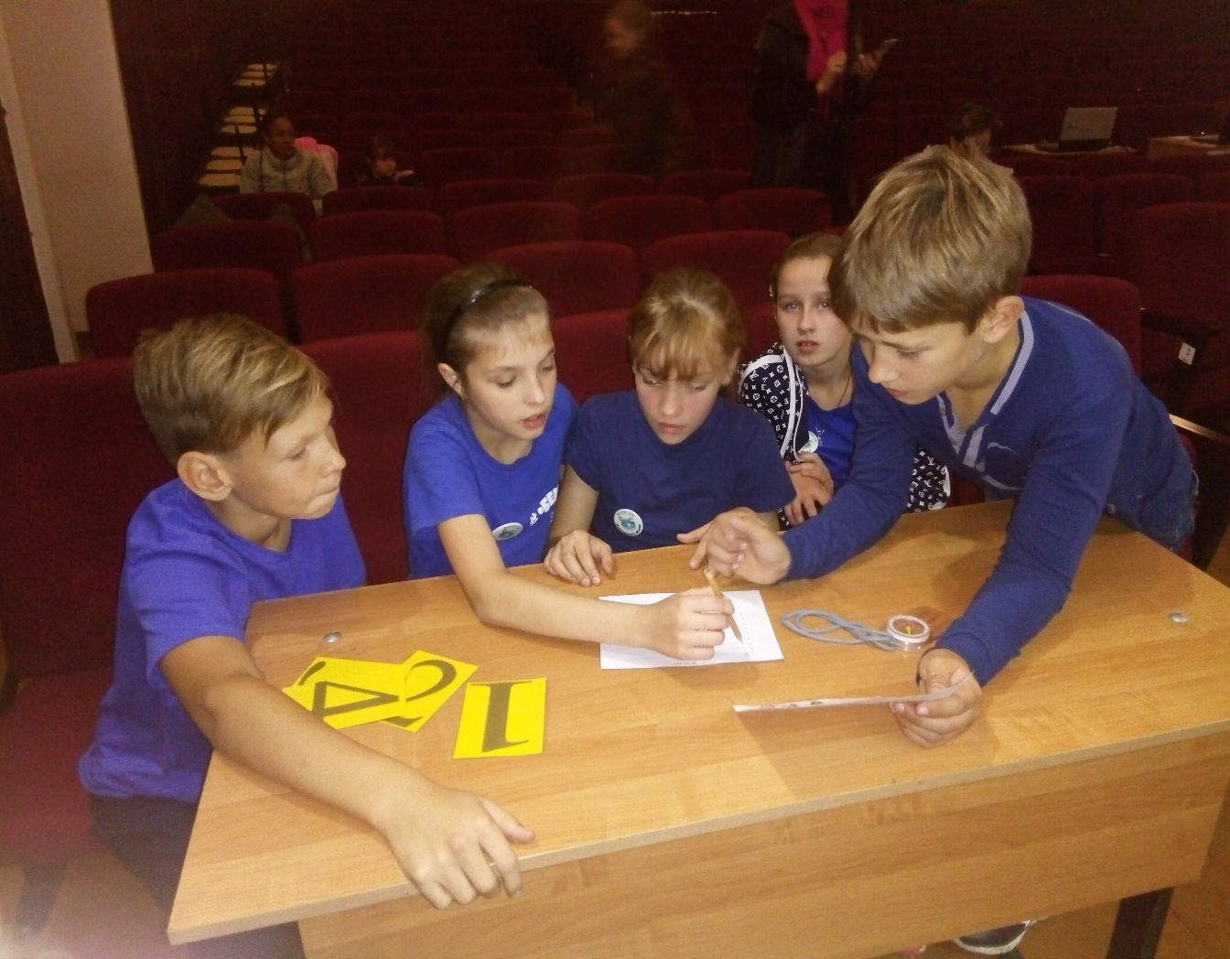
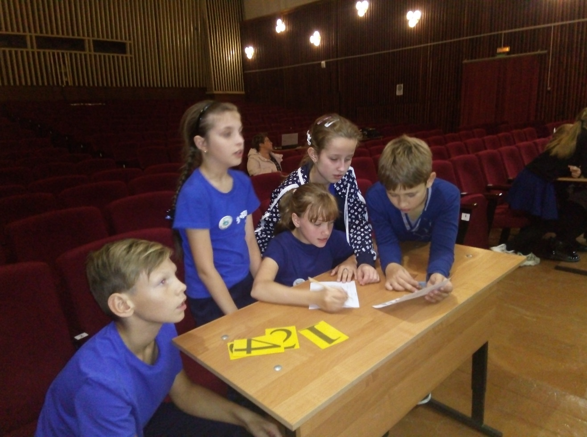
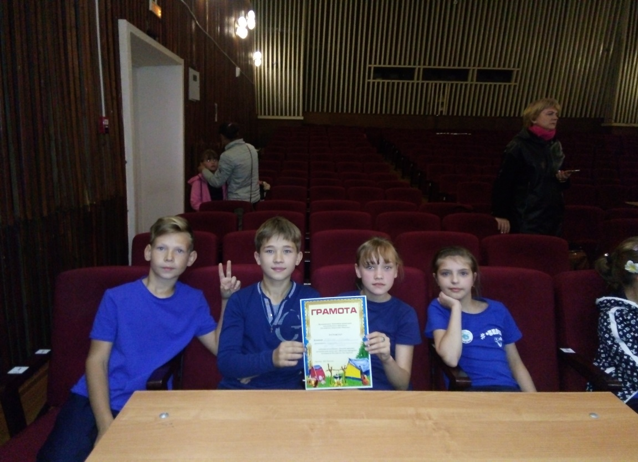

Slide 11
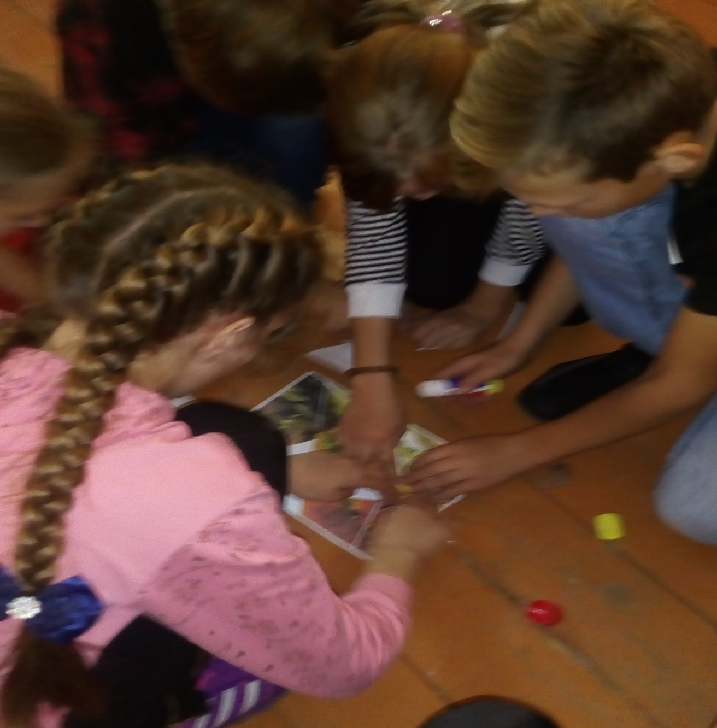
Осенние забавы

Slide 12
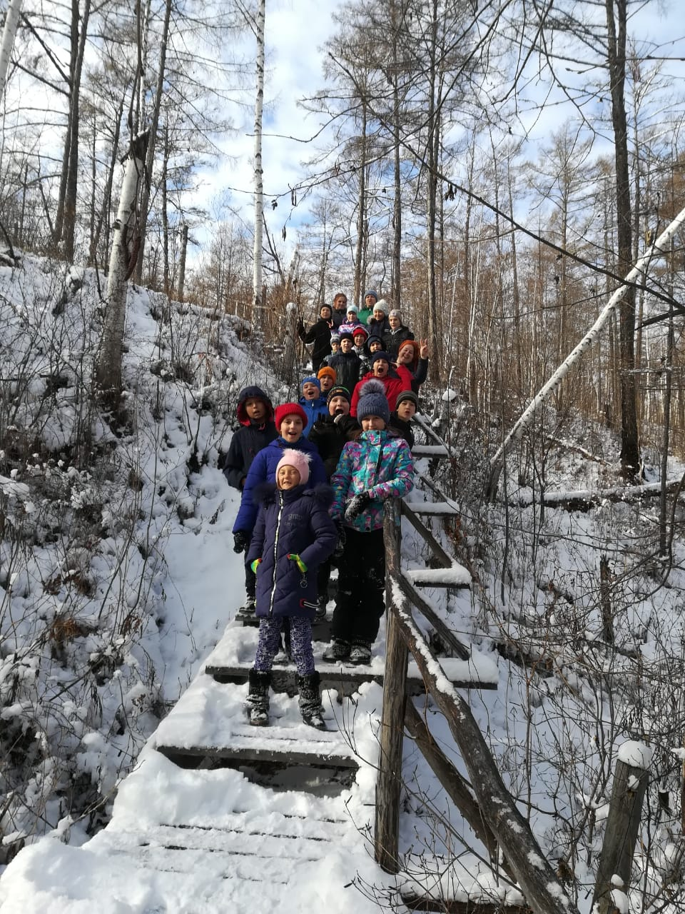
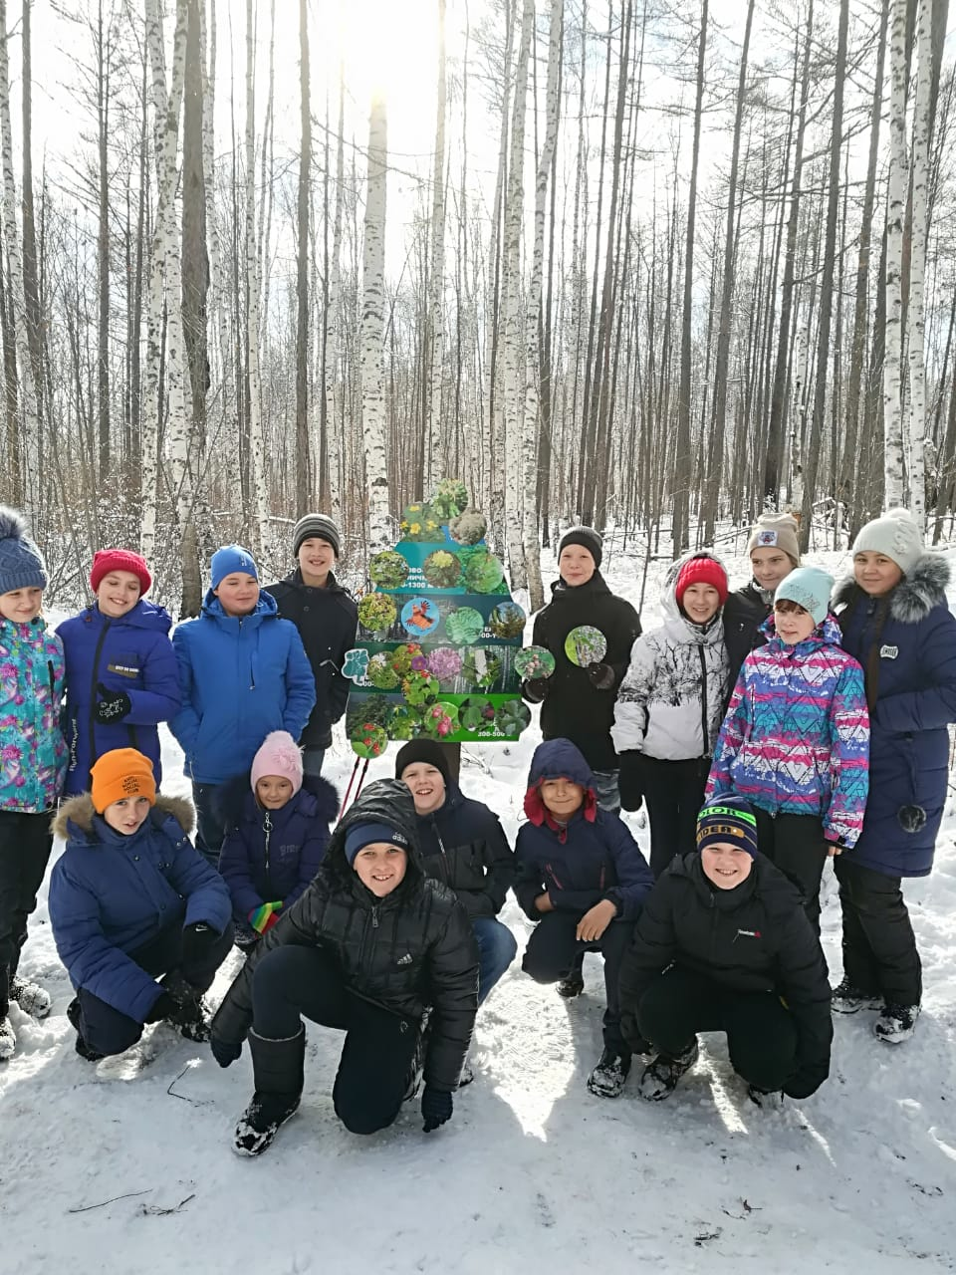
Выезд на Кордон

Slide 13
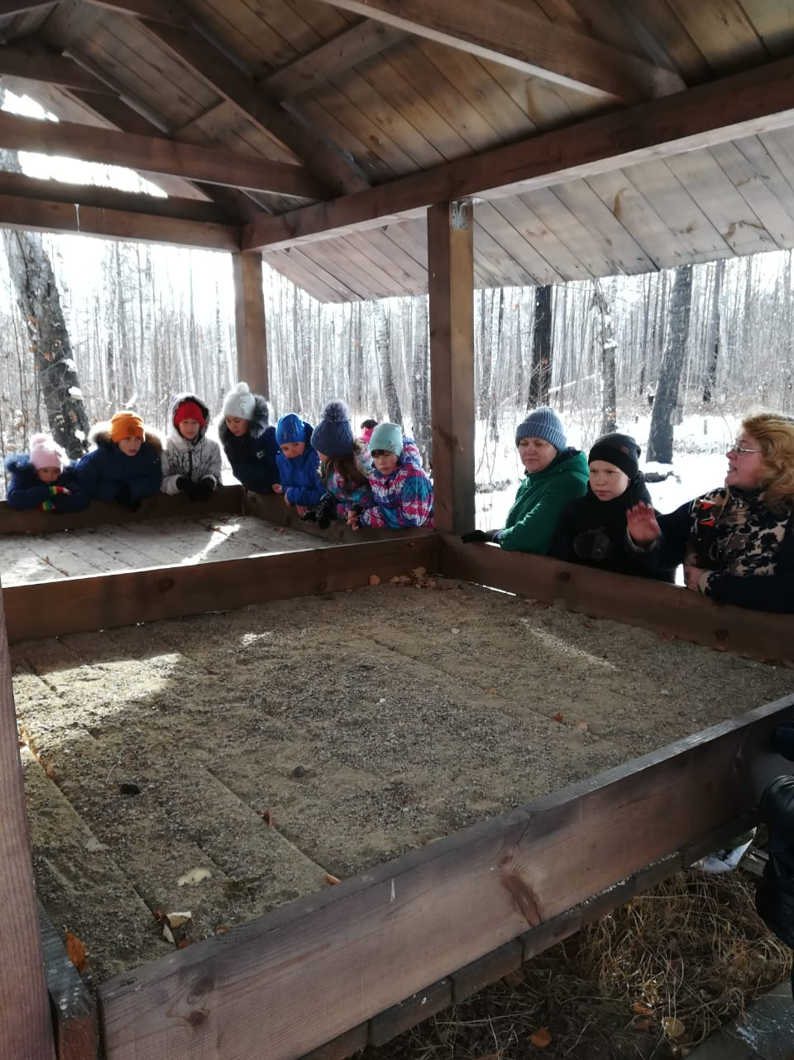
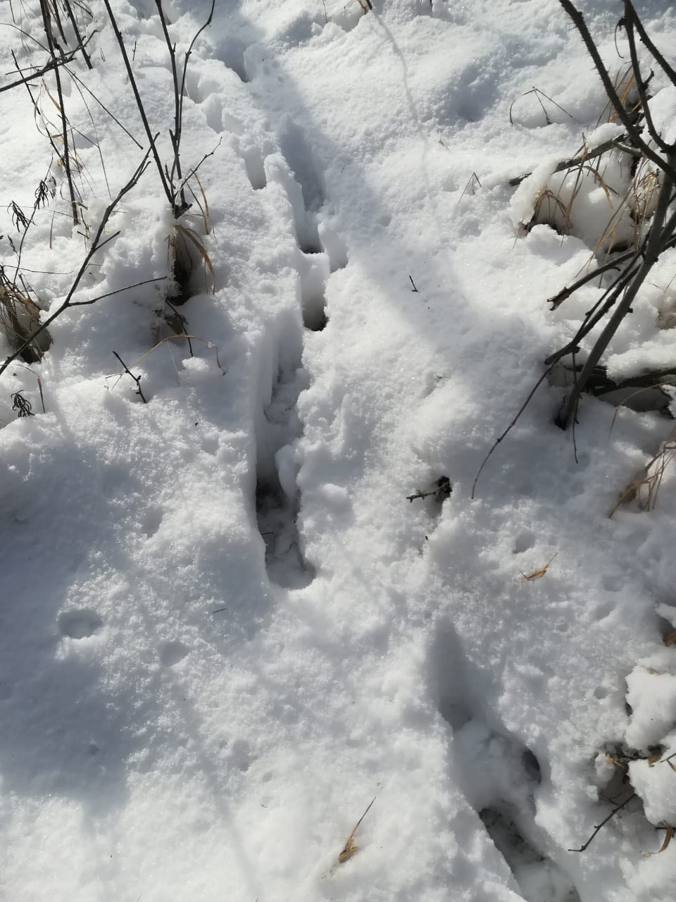

Slide 14
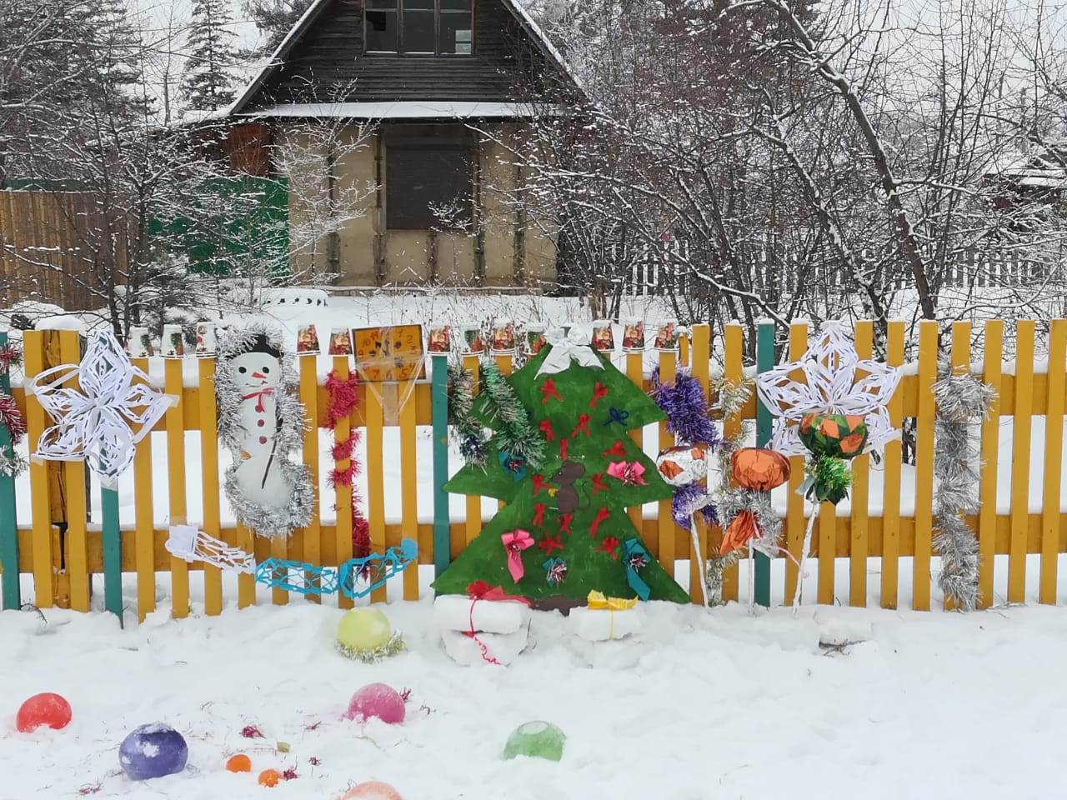
Встречаем Новый год

Slide 15
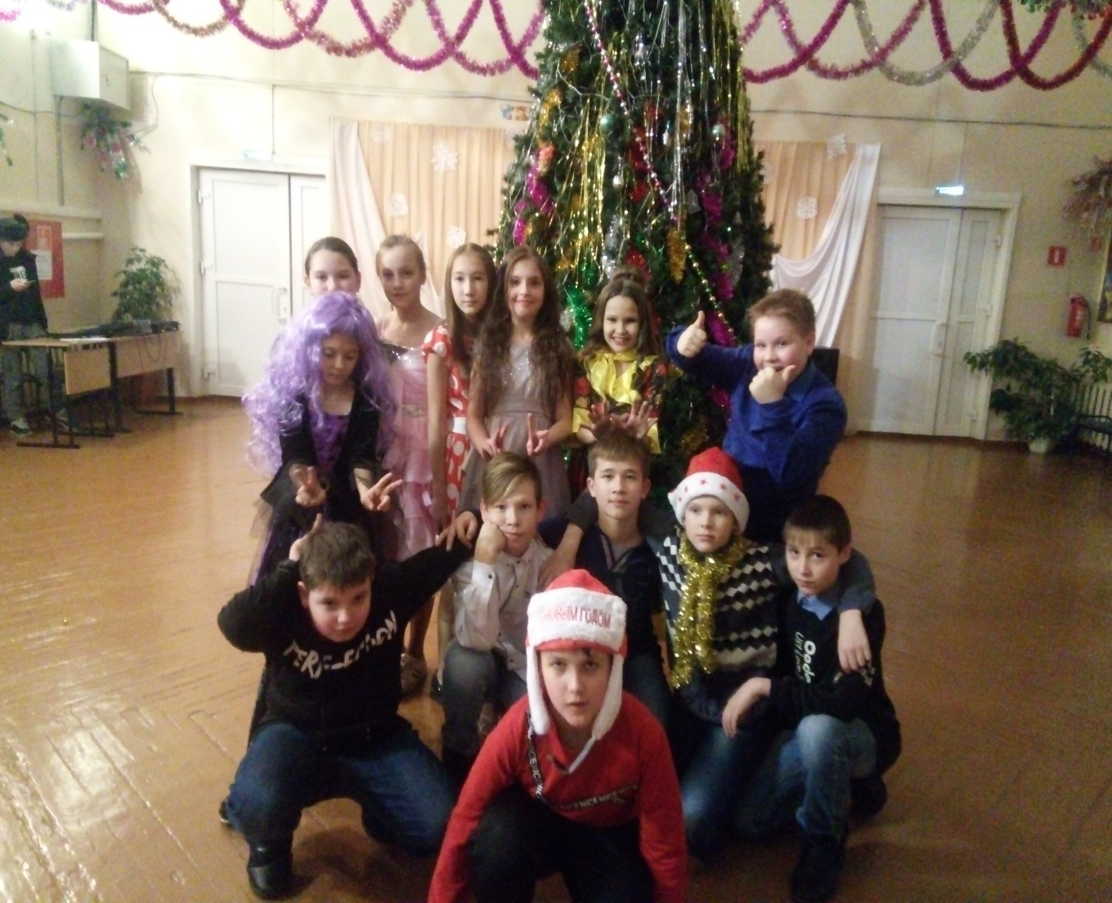

Slide 16
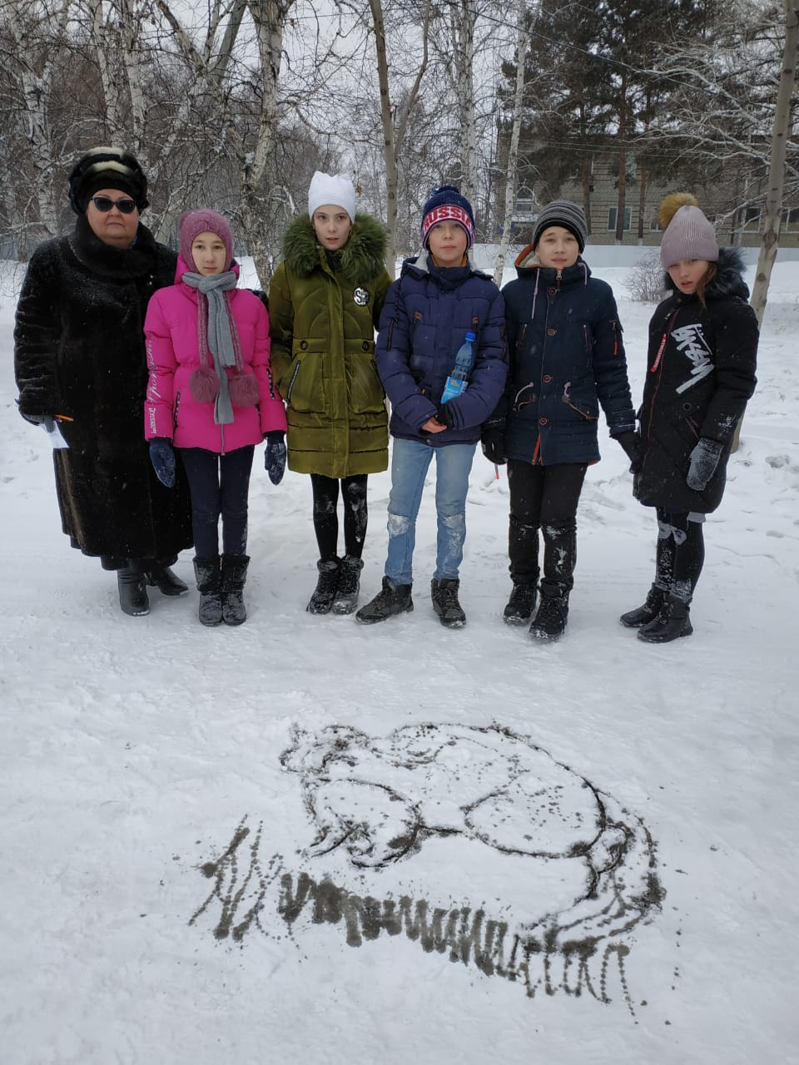
День снега

Slide 18
Как прекрасен этот мир! Посмотри и сохрани!

